Slide 1
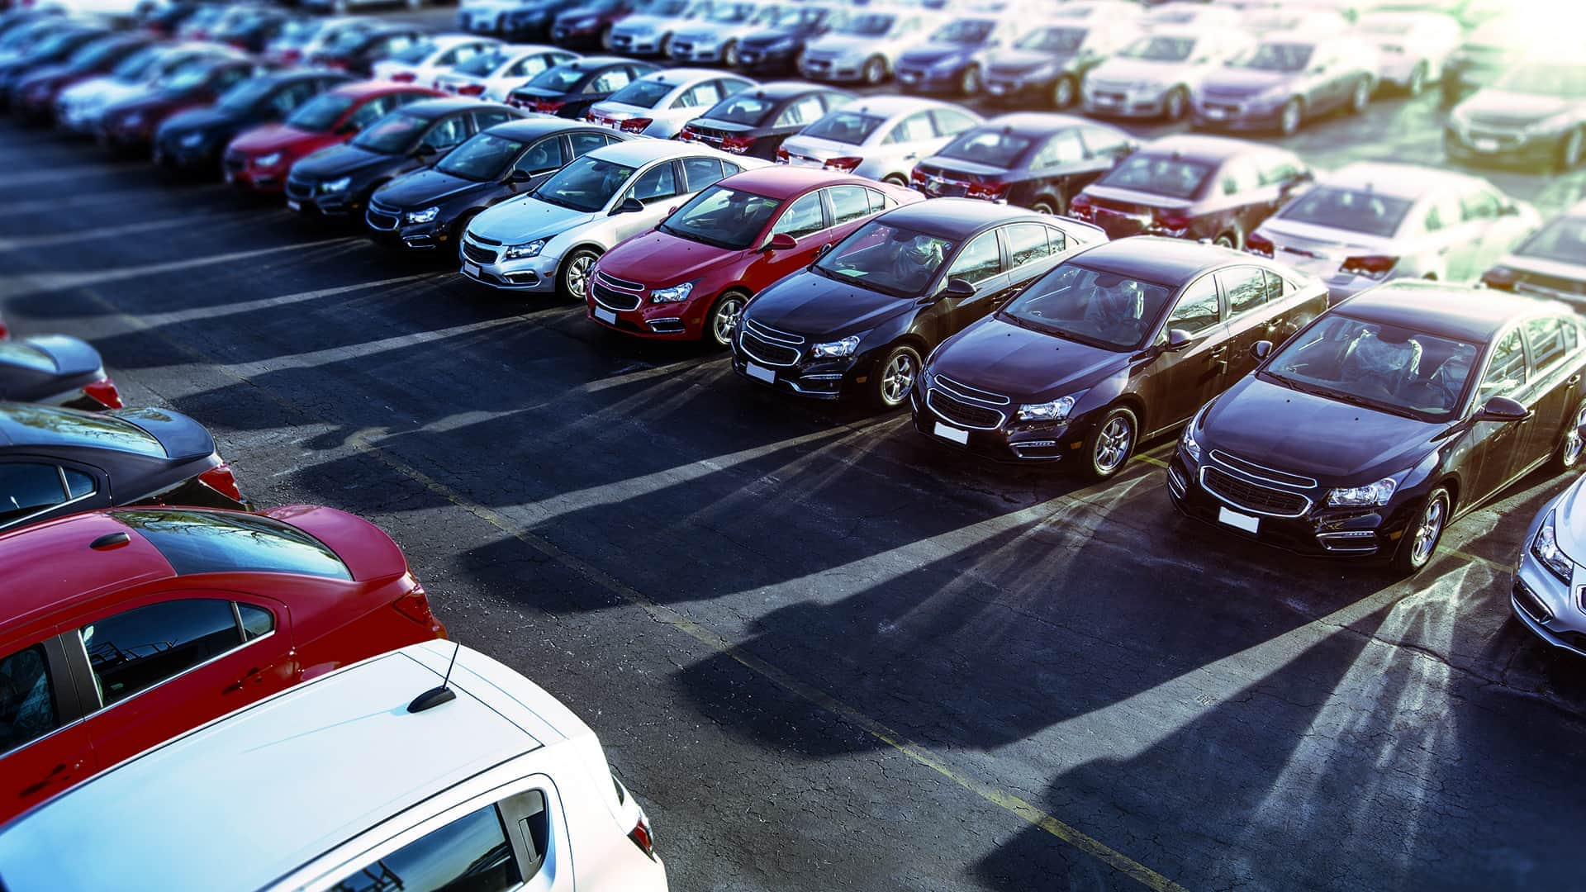
Used Car Price Prediction in USA
Muhammad Arif Wicaksono – JCDS 10 Jakarta

Slide 2
ABOUT ME
Muhammad Arif Wicaksono
Student JCDS 10 Purwadhika Jakarta
Background
Ex-Business Analyst at Bagidata Telkom Indonesia 2020
Information System, Telkom University Bandung 2019

Slide 3
Outline
Background Information
Problems
Goals
Data Information
Exploratory Data Analysis
Conclusion
Suggestion
Reference

Slide 4
Background Information
Sekarang, dalam masa pandemi Covid-19, mobil bekas tiba-tiba menjadi komoditas industri terpanas, seperti di Amerika Serikat. Laporan New York Times pada Selasa, 8 September 2020, mengungkapkan bahwa konsumen memilih kendaraan bekas sebagai mobil kedua atau ketiga sehingga mereka dapat menghindari angkutan umum selama pandemi virus Covid-19.
Permintaan mobil tua juga didorong oleh penghentian produksi mobil baru sekitar dua bulan pada awal 2020. Pada Juli 2020, nilai rata-rata mobil bekas melonjak lebih dari 16 persen, menurut Edmunds.com. Pada Juni, dealer mobil waralaba menjual 1,2 juta mobil dan truk bekas, atau naik 22 persen dari tahun sebelumnya.

Slide 5

PROBLEM
Dengan peluang jual beli mobil bekas yang sedang melonjak penjualannya, membuat sebagian orang ingin membeli mobil bekas karena ingin menghindari kendaraan umum selama pandemi Covid-19. Namun yang menjadi persoalan mereka takut jika harga yang dijual tidak sesuai ekspektasi.
Goals
Pada tugas akhir ini saya ingin menganalisis dan membuat aplikasi mengenai prediksi harga mobil agar membuat para pembeli mobil maupun penjual mobil bisa mengetahui harga pasti mobil-mobil bekas yang dijual berdasarkan fitur-fiturnya.

Slide 6
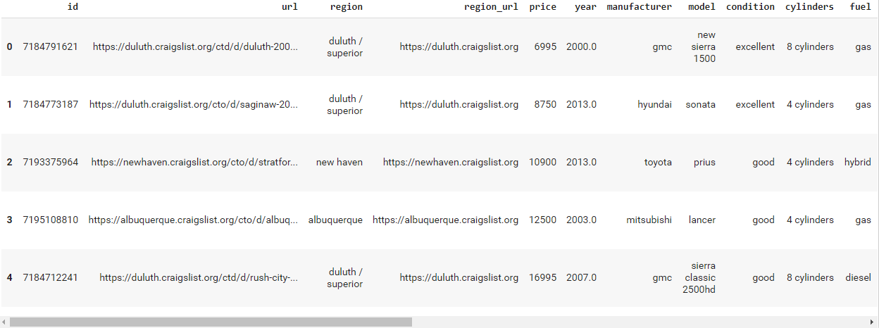
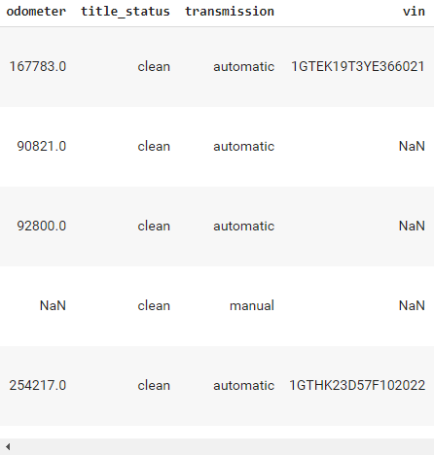
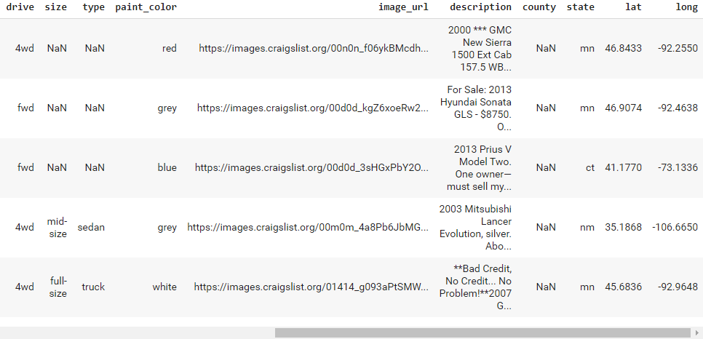
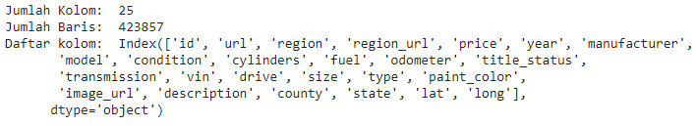
Data Information
pada penelitian ini, dataset yang digunakan berasal dari https://www.kaggle.com/austinreese/craigslist-carstrucks-data. dataset tersebut discrape dari website craiglist pada bulan januari 2020 dan telah di update berkala yang bulan terakhir updatenya adalah bulan September.

Slide 7
Data Information
- id = No. ID
- url = listing URL
- region = craigslist region
- region_ur = lregion URL
- price = Harga mobil
- year = Tahun release mobil
- manufacturer = Merk kendaraan
- model = Model mobil
- condition = Kondisi mobil
- cylinders = Jumlah Cylinders Mobil
- fuel = Tipe bahan bakar
- odometer = Total jarak tempuh mobil
- title_status = Status mobil
- transmission = Transmisi mobil
- vin = No. kendaraan
- drive = Sistem penggerak
- size = Ukuran mobil
- type = Jenis mobil
- paint_color = Warna mobil
- image_url = URL gambar
- description = deskripsi mobil
- county = useless column left in by mistake
- state = Negara bagian
- lat = latitude
- long = longitude

Slide 8
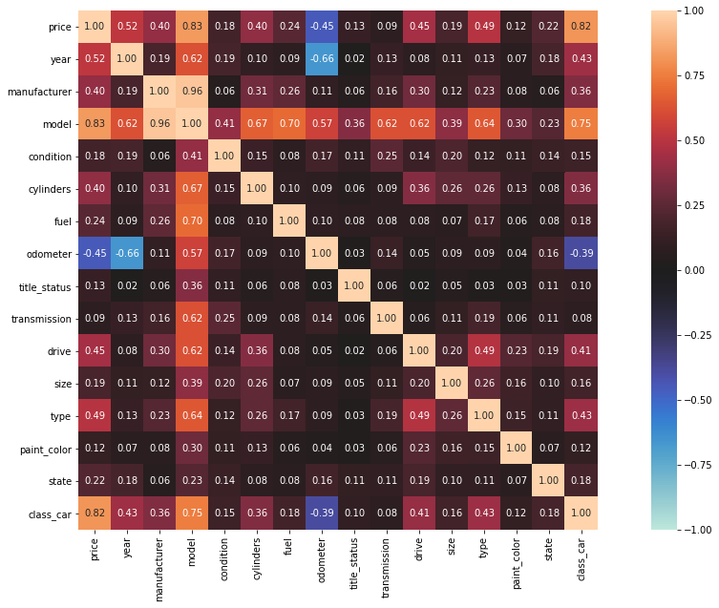
CORRELATION rATIO

Slide 9
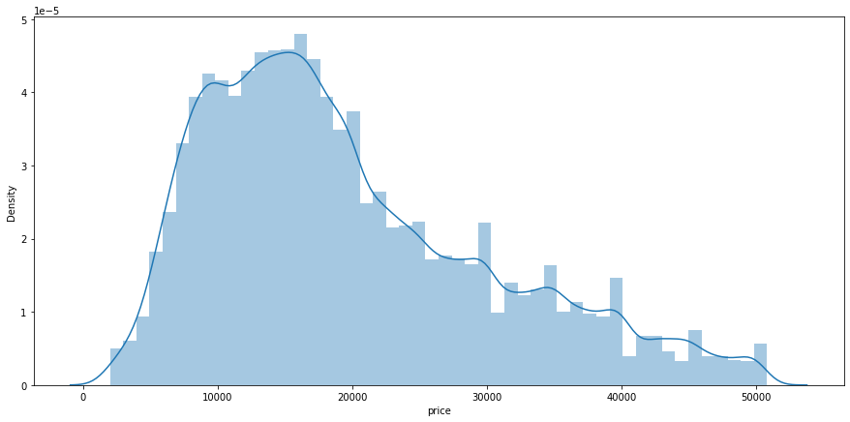
Exploratory data analysis
FEAUTURE TARGET

Slide 10
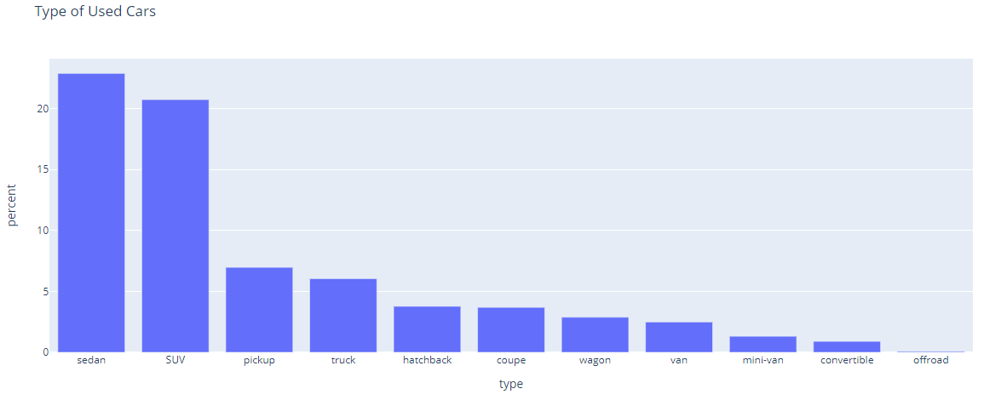
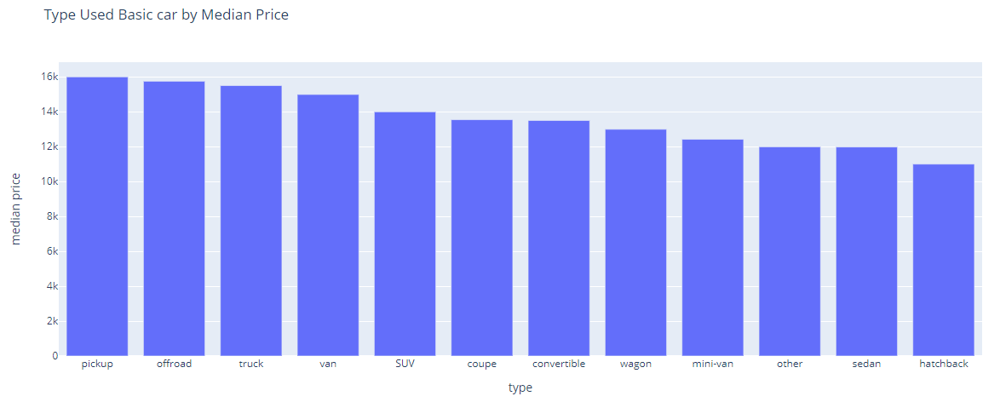
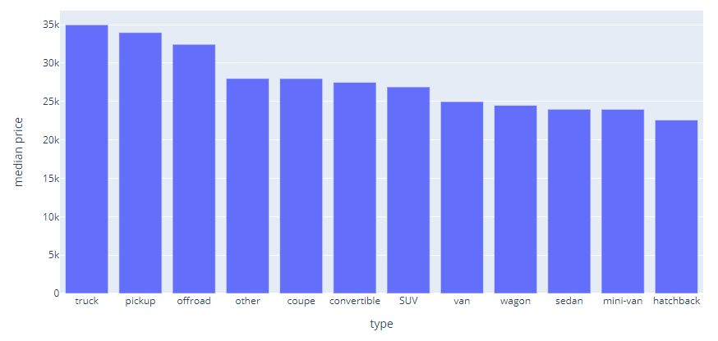
LIST OF TYPE
TYPE VS MEDIAN PRICE

Slide 11
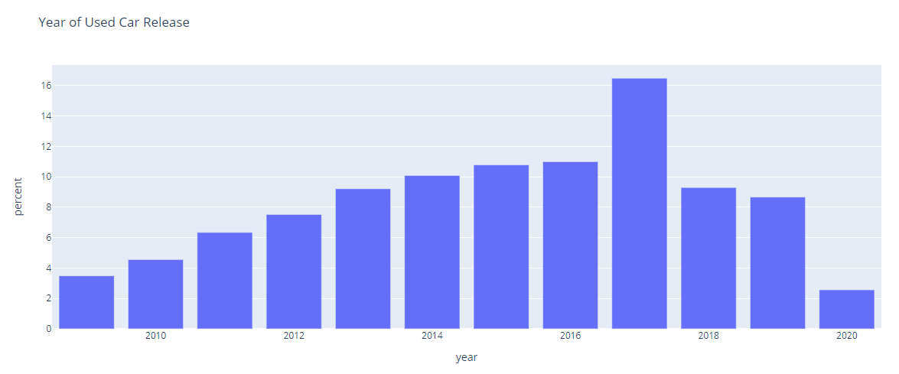
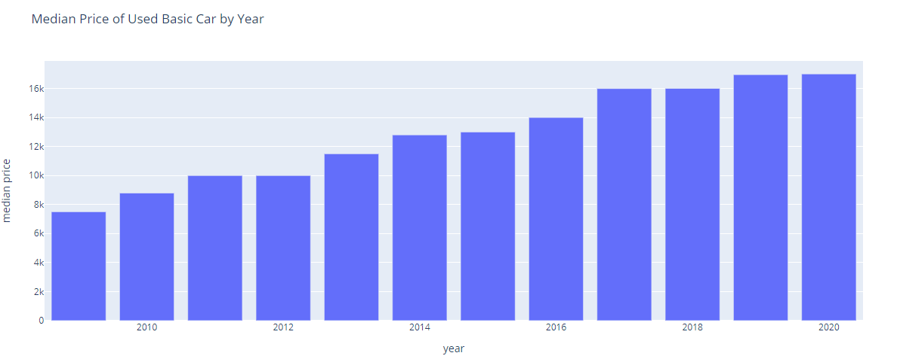
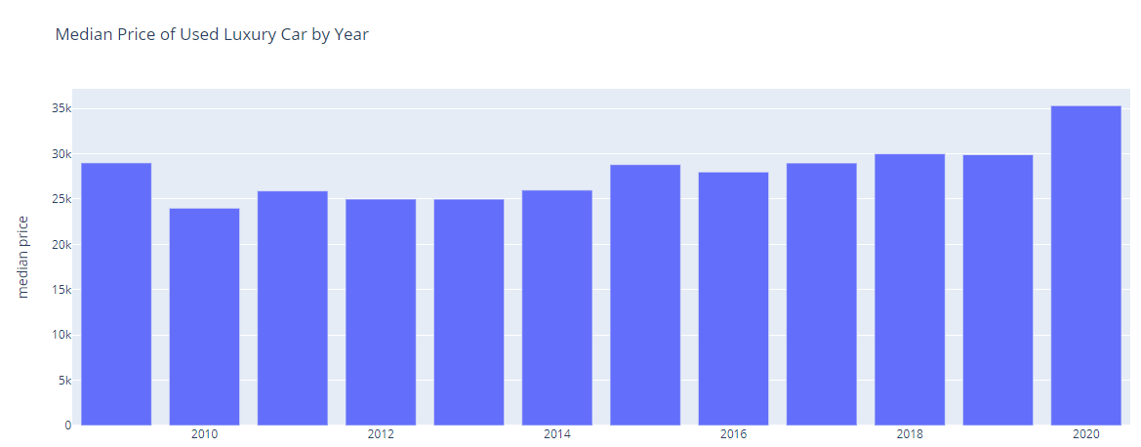
YEAR OF CAR RELEASE
MEDIAN PRICE VS YEAR

Slide 12
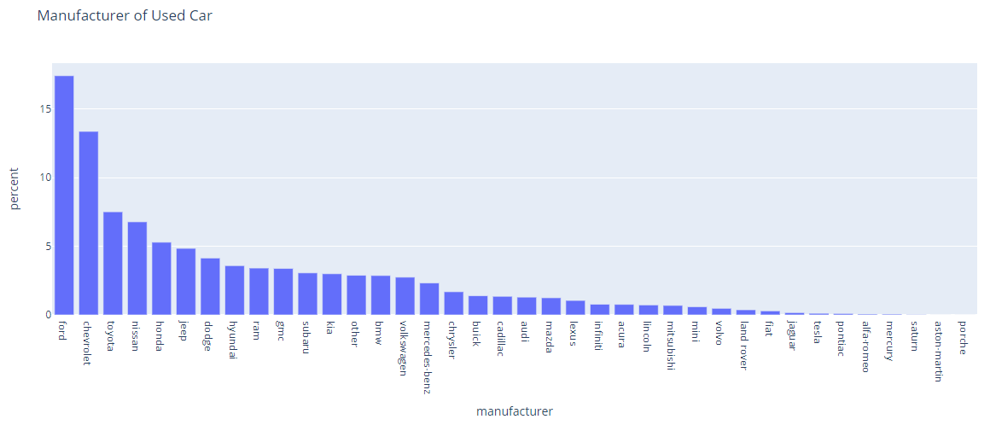
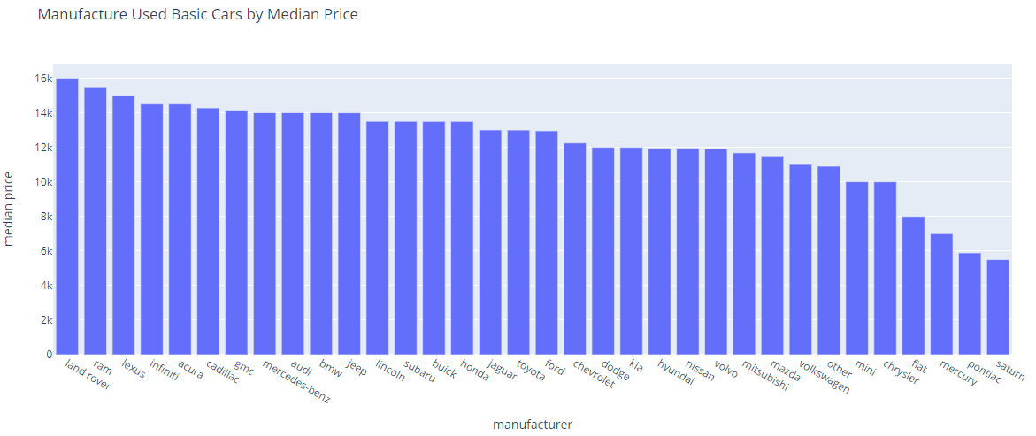
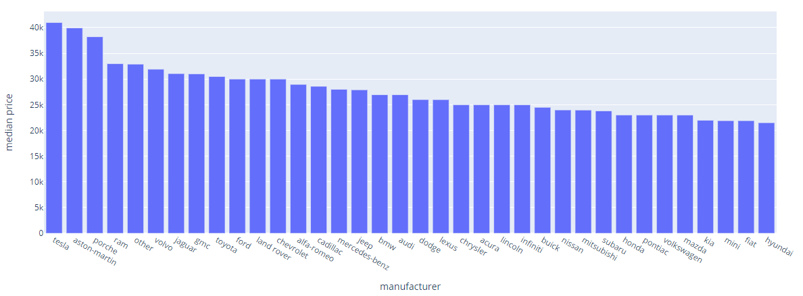
MANUFACTURE OF USED CAR
MANUFACTURE VS MEDIAN PRICE

Slide 13
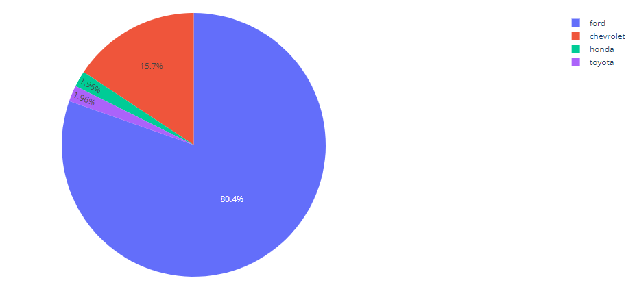
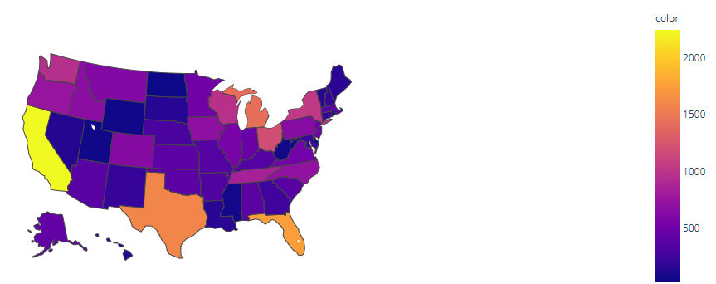
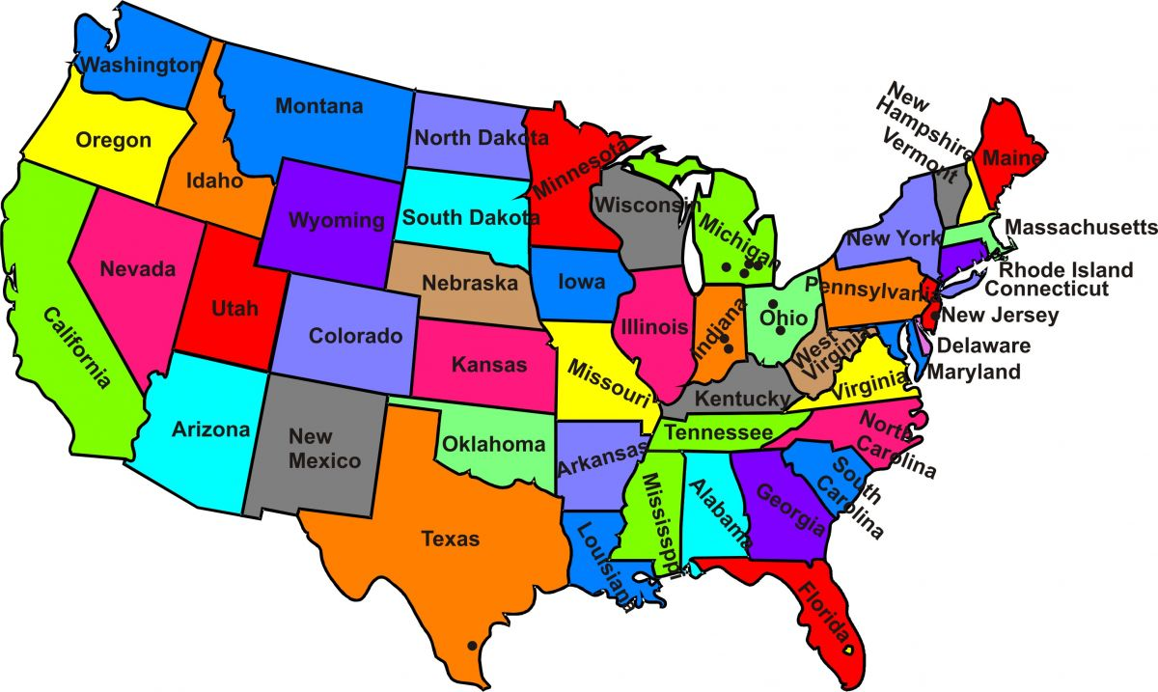
TOP SELLING MANUFACTURER OF STATE

Slide 14
cONCLUSION
Data Distribusi
Pada dataset Craiglist Vehicle ini terdapat 25 kolom. Berdasarkan kolom price yang menjadi target terlihat menunjukkan
Skewness yang bernilai positif dimana ekor distribusi berada di sebelah kanan nilai terbanyak. Berarti,sebagian besar distribusi berada di nilai rendah dan nilai rata-rata nya diatas nilai median. Hal ini juga menunjukkan bahwa kebanyakan dari
mobil yang dijual harganya dibawah rata rata / median dan ada beberapa mobil yang terjual dengan harga yang sangat tinggi jauh melebihi harga pasaran.

Slide 15
Analisis
Pada sample dataset yang saya gunakan bahwa kebanyakan jenis mobil yang dijual di Amerika adalah sedan
manufacturer yang paling sering dijual adalah Ford yang penjualan terbesarnya ada di negara bagian california.
Untuk median price mobil bekas berdasaran tahun rilisnya tidak selalu lebih murah. terbukti pada tahun 2009 mobil luxury car lebih mahal dibanding beberapa tahun setelahnya sehingga perlu juga membandingkan dengan kolom lainnya.
Untuk orang- orang yang ingin membeli mobil basic, merk Saturn memiliki median harga paling rendah yaitu $5499 dan pada mobil luxury merk yang memiliki median paling rendah adalah Hyundai.
lalu berdasarkan harga, type hatchback memiliki median paling murah dikelas basic ataupun luxury sedangkan paling mahal untuk basic adalah pickup dan untuk luxury adalah truck.
selebihnya harga mobil akan berpengaruh tergantung dari fasilitas ataupun kondisi mobil itu sendiri seperti misal dari bahan bakarnya,cylinders, transmisinya, ukuran, mesin penggeraknya, kondisi, dan status mobil tersebut.

Slide 16
Sugesstion
Berdasarkan informasi dari web https://www.edmunds.com/car-buying/10-steps-to-buying-a-used-car.html, ada beberapa tips untuk membeli mobil bekas yaitu:
tentukan dulu tipe mobil apa yang ingin dibeli
tentukan beberapa merk dan coba bandingkan plus minus dari merk yang
sudah ditentukan
lalu cek harga pasar berdasarkan area tempat yang ingin dibeli
setelah itu cek historikal dari kendaraan tersebut dan coba untuk
melakukan test drive mobil tersebut
setelah yakin coba untuk cek harga pasar dengan menggunakan machine learning yang telah dibuat.

Slide 17
Thank you
Muhammad Arif Wicaksono
085770922283
marifwicaksono70@gmail.com

